Slide 1
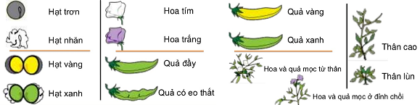
Lai 1 tính trạng: Quy luật phân li
Cặp alen quy định tính trạng phân li đồng đều trong giảm phân hình thành giao tử
GP
Aa
½ A
:
½ a

Slide 2
KIỂM TRA BÀI CŨ
HOÀN THÀNH CÁC BÀI TẬP SAU
Bài 1:
P_{T/C}: Hạt vàng x Hạt xanh
F₁: 100 % Hạt vàng
F₂:
?
3 Hạt vàng : 1Hạt xanh
Bài 2:
P _{T/C}: Hạt trơn X Hạt nhăn
F₁: 100% Hạt trơn
F₂:
3 Hạt trơn : 1 Hạt nhăn
?
Bài 3:
P_{T/C}:Hạt vàng, trơn X Hạt xanh, nhăn
F₁: 100% Hạt vàng, trơn
F₂: ?

Slide 3
Bài 9
QUY LUẬT MENĐEN:
QUY LUẬT PHÂN LI
ĐỘC LẬP

Slide 4
NỘI DUNG
I. THÍ NGHIỆM LAI HAI TÍNH TRẠNG
II. CƠ SỞ TẾ BÀO HỌC
III. Ý NGHĨA QUY LUẬT

Slide 5




I. THÍ NGHIỆM LAI HAI TÍNH TRẠNG
1. Thí nghiệm của Menđen
P_{TC}:
x
Hạt vàng, trơn
Hạt xanh, nhăn
F₁:
100% Hạt vàng, trơn
F₁ tự thụ:
F₂:
315
Hạt vàng, trơn
108
Hạt vàng, nhăn
101
Hạt xanh, trơn
32
Hạt xanh, nhăn
9
3
3
1

Slide 6
I. THÍ NGHIỆM LAI HAI TÍNH TRẠNG
2. Nhận xét thí nghiệm
P _{t/c} Vàng, trơn x Xanh, nhăn
F₁ 100% vàng, trơn
F₁ tự thụ phấn
F₂ Gồm 4 kiểu hình với tỉ lệ:
9 vàng, trơn
3 vàng, nhăn
3 xanh, trơn
1 xanh, nhăn
- Tỉ lệ phân li từng cặp tính trạng riêng rẽ ở F₁
+ Màu sắc F₁
toàn hạt vàng
+ Hình dạng F₁
toàn hạt trơn
→Hạt vàng trội hoàn toàn so với hạt xanh.
→Hạt trơn trội hoàn toàn so với hạt nhăn.

Slide 7
I. THÍ NGHIỆM LAI HAI TÍNH TRẠNG
2. Nhận xét thí nghiệm
P _{t/c} Vàng, trơn x Xanh, nhăn
F₁ 100% vàng, trơn
F₁ tự thụ phấn
F₂ Gồm 4 kiểu hình:
9 vàng, trơn
3 vàng, nhăn
3 xanh, trơn
1 xanh, nhăn
- Tỉ lệ phân li từng cặp tính trạng riêng rẽ ở F₂
+ Màu sắc F₂
Vàng : xanh =
(3: 1)
+ Hình dạng F₂
Trơn: nhăn =
(3 : 1)
- Tỉ lệ phân li 4 kiểu hình của cả 2 tính trạng ở F₂
Vàng, trơn: vàng nhăn : xanh, trơn : xanh, nhăn =
( 9 : 3 : 3: 1 )

Slide 8
I. THÍ NGHIỆM LAI HAI TÍNH TRẠNG
2. Nhận xét thí nghiệm
Nhận xét mối tương quan giữa tỉ lệ phân li của từng tính trạng riêng rẽ với tỉ lệ chung của cả 2 tính trạng ở F2?
(3 vàng: 1 xanh)
x
(3 trơn: 1 nhăn)
=
(9 vàng, trơn : 3 vàng, nhăn : 3 xanh, trơn : 1 xanh, nhăn)
→ Tỉ lệ phân li chung của 2 tính trạng ở đời con F2 bằng tích các tỉ lệ phân li của từng tính trạng riêng
P_{(AxB)} = P_{A} x P_{B}
⬄ A và B độc lập nhau
→ Gen quy định màu sắc hạt phân li độc lập với gen quy định hình dạng hạt

Slide 9
I. THÍ NGHIỆM LAI HAI TÍNH TRẠNG
2. Nhận xét thí nghiệm
- Tỉ lệ phân li KH chung ở F2: 9:3:3:1
- Tỉ lệ phân li KH nếu xét riêng từng cặp tính trạng đều = 3: 1
- Mối quan hệ giữa các kiểu hình chung và riêng: tỉ lệ KH chung được tính bằng tích các tỉ lệ KH riêng (quy luật nhân xác suất ): ( 3:1).(3:1) = 9:3:3:1

Slide 10
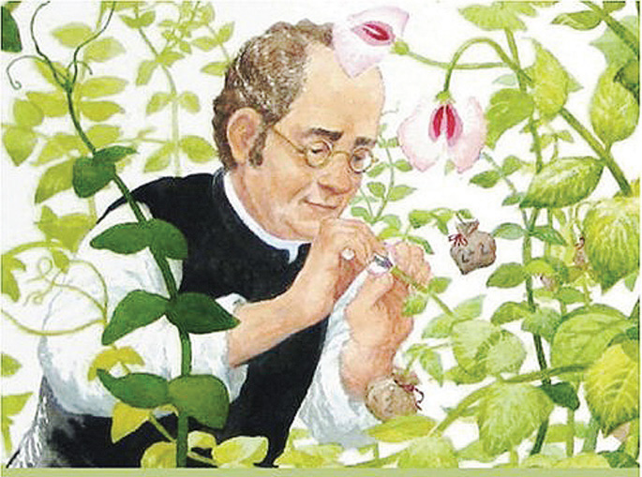
I. THÍ NGHIỆM LAI HAI TÍNH TRẠNG
3. Nội dung quy luật phân li độc lập
Các cặp nhân tố di truyền quy định các tính trạng khác nhau phân li độc lập với nhau trong quá trình giảm phân hình thành giao tử.

Slide 11

II. CƠ SỞ TẾ BÀO HỌC
Trường hợp 1
Trường hợp 2
A
b
A
a
A
a
B
B
b
b
B
B
a
A
A
a
A
a
A
B
b
b
B
B
AB
AB
ab
ab
Ab
Ab
aB
aB

Slide 12
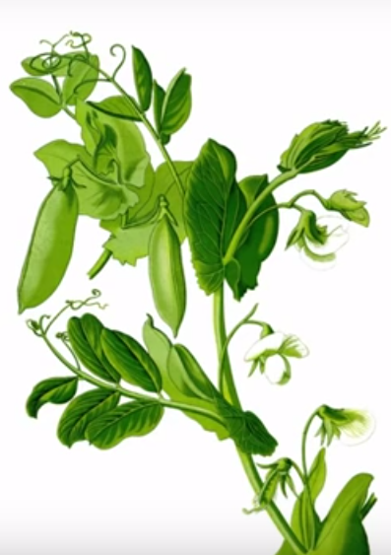
II. CƠ SỞ TẾ BÀO HỌC
Qui ước:
Alen … qui định hạt vàng
Alen … qui định hạt xanh
Alen … qui định hạt trơn
Alen … qui định hạt nhăn
A
a
B
b
Kiểu gen của P_{tc}:
- Đậu hạt vàng, trơn:
- Đậu hạt xanh, nhăn:
AABB
aabb

Slide 13
II. CƠ SỞ TẾ BÀO HỌC
Kí hiệu: A: Hạt vàng a: Hạt xanh
B: Hạt trơn b: Hạt nhăn
* Sơ đồ lai
PT/C:
Vàng, trơn
x
Xanh, nhăn
AABB
aabb
GP:
AB
ab
F1:
AaBb
(100% Vàng, trơn)
F1 tự thụ phấn
GF1:
¼ AB,
¼ Ab,
¼ aB,
¼ ab.

Slide 14
F2
G_{F1}
¼ AB ¼ Ab ¼ aB ¼ ab
¼ AB
¼ Ab
¼ aB
¼ ab
1/16AABB
1/16AABb 1/16AaBB 1/16AaBb
1/16AABb 1/16AAbb 1/16AaBb 1/16Aabb
1/16AaBB 1/16AaBb 1/16aaBB 1/16aaBb
1/16AaBb 1/16Aabb 1/16aaBb 1/16aabb
Tỉ lệ phân li KG:
2/16 Aabb
1/16 AAbb
3 vàng, nhăn
1/16 AABB
2/16 AABb
2/16 AaBB
4/16 AaBb
9 vàng, trơn
2/16 aaBb
1/16 aaBB
3 xanh, trơn
1/16 aabb
1 xanh, nhăn

Slide 15
II. CƠ SỞ TẾ BÀO HỌC
Tỉ lệ phân li kiểu hình F₂:
9/16 vàng trơn (A-B-)
3/16 vàng nhăn (A-bb)
3/16 xanh trơn (aaB-)
1/16 xanh nhăn (aabb)

Slide 16
III. Ý NGHĨA CỦA CÁC QUI LUẬT MENĐEN
- Dự đoán được kết quả phân li KH ở đời sau.
- Tạo nguồn biến dị tổ hợp, làm đa dạng phong phú sinh giới. (Biến dị tổ hợp là biến dị hình thành do sự tổ hợp lại các gen của bố mẹ).

Slide 17
SƠ ĐỒ LAI
Quy ước gen: A – Đỏ ; a – Trắng
Pt/c:
Hoa đỏ
Hoa trắng
x
AA
aa
G_{P}:
A
a
F1:
Aa (100% hoa đỏ)
F1 x F₁:
Aa
x
Aa
1/2A và ½ a
1/2A và ½ a
G_{F1}:
F2:
♂ ♀
KG: ¼ AA : 2/4 Aa : ¼ aa
KH: ¾ Hoa đỏ : ¼ Hoa trắng
1/2A
1/2a
1/2 A
1/4AA
1/4Aa
1/2 a
1/4Aa
1/4aa

Slide 18
 CHÚ Ý: Khi lai 2 cơ thể có kiểu gen giống nhau, với n cặp alen phân li độc lập với nhau (mỗi cặp alen quy định một tính trạng) thì ở thế hệ lai thu được
Số cặp gen dị hợp tử P | Số loại giao tử của P | Số loại KG F₁ | Số loại KH F₁ | Tỉ lệ KH ở F₁ | Tỉ lệ KG ở F₁
n | 2^{n} | 3^{n} | 2^{n} | (3:1)^{n} | (1:2:1)^{n}

